Slide 1
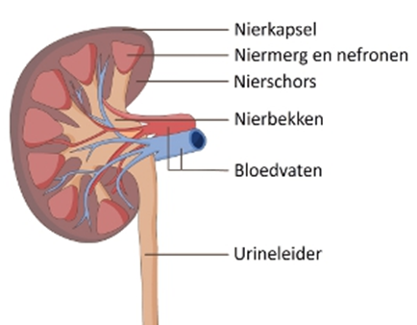
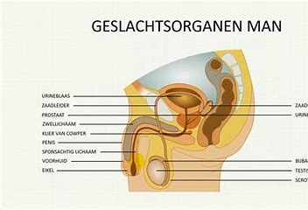
Urinewegen en mannelijke geslachtsorganen
H8 medische kennis
https://www.gezondheidsplein.nl/menselijk-lichaam/nieren-en-urinewegen/item45077

Slide 2
8.1 Cystitis Bron: www.thuisarts.nl
Beschrijving (wat is het?)
Een blaasontsteking is een ontsteking van de binnenkant van de urineblaas
Symptomen (wat merk ik?)
Plassen doet pijn of geeft een branderig gevoel.
U voelt vaker dat u moet plassen. Maar u plast elke keer maar een klein beetje.
Het gevoel te moeten plassen kan al pijn doen.
U kunt ook pijn hebben in uw onderbuik of rug.
De plas ziet er anders uit (troebel) of er kan bloed in zitten.
De plas kan sterk ruiken of slecht ruiken.

Slide 3
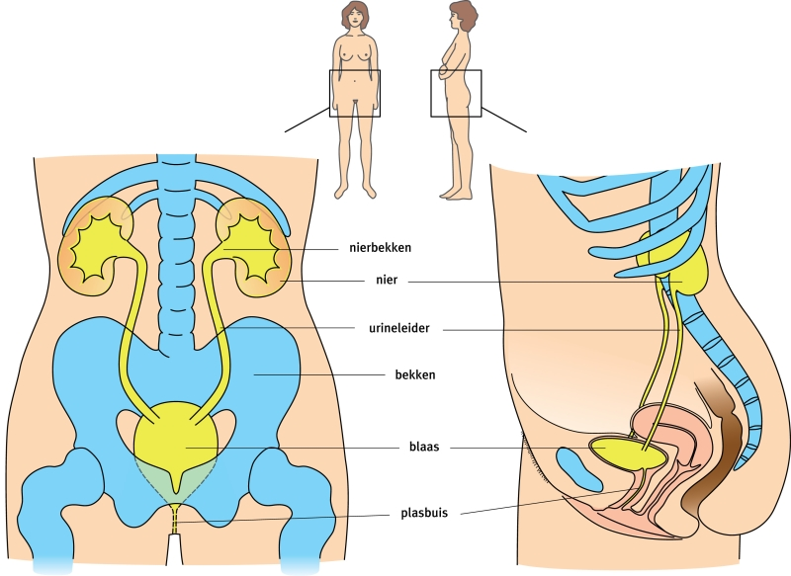
Cystitis
Oorzaak
Bacteriën komen via de plasbuis in de blaas.
(vaak de darmbacterie) de E.coli bacterie. > seks!
Op oudere leeftijd is de blaas minder krachtig en er kan urine achterblijven in de blaas. Bij vrouwen kan dat door verzakking van de bekkenbodem.

Slide 4
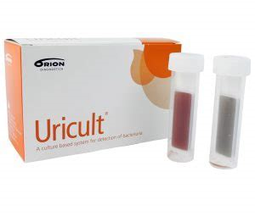
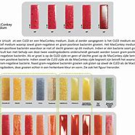
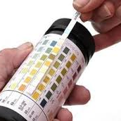
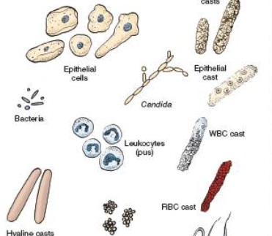
Cystitis diagnostiek (onderzoek)
Diagnostiek
Stickje
Urinesediment
Dipslide (kweek)

Slide 5
Cystitis adviezen
Adviezen bij een blaasontsteking
Drink veel: 2 liter per dag (water, thee, melk, koffie).
Hoe voorkomt u dat u weer blaasontsteking krijgt?
Blijf veel drinken.
Ga direct plassen als u voelt dat u moet.
Plas de blaas helemaal leeg.
Plas direct na het vrijen. Bacteriën die tijdens het vrijen in de plasbuis zijn gekomen, plast u dan snel weer uit.
Cranberrysap en andere producten met cranberry eten of drinken helpt soms.

Slide 6
Cystitis
(https://www.nhg.org/standaarden/samenvatting/urineweginfecties)
Behandeling en advies (advies voor huisartsen)
mogelijkheid van een afwachtend beleid (ruim drinken en zondig pijnstilling) en het meegeven van een ‘uitgesteld antibioticumrecept’.
Bij recidiverende cystitis: drink veel, stel mictie niet uit, spoedige mictie na coïtus, gebruik van condooms/pessaria met spermadodende glijmiddelen heroverwegen.

Slide 7
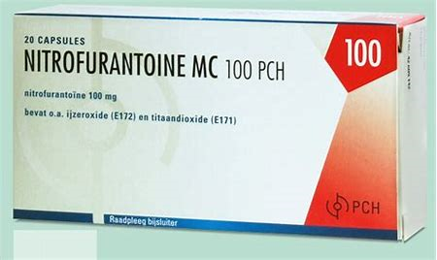
Cystitis Medicamenteuze behandeling
Nitrofurantoïne is een antibioticum. Het werkt tegen infecties met bacteriën. zevendaagse kuur, tweemaal per dag 100 mg (eerste keus),
Zo nodig kunt u paracetamol? tegen de pijn of koorts gebruiken.
Bron: Apotheek.nl

Slide 8
Mogelijke complicaties bij cystitis
Een blaasontsteking kan samengaan met een ontsteking van het nierbekken. U heeft dan ook deze klachten erbij:
een ziek gevoel
koorts (38 graden of hoger)
pijn in uw zij
Bij mannen; ontsteking van de prostaat (prostatitis)

Slide 9
Verhoogde kans op cystitis
U heeft verder meer kans op een blaasontsteking:
als u uw blaas niet helemaal leeg kunt plassen
na de overgang
als u blaas- of nierstenen heeft
als uw weerstand minder goed is, zoals bij diabetes mellitus
als u een urinekatheter heeft (een slangetje door de plasbuis naar uw blaas).

Slide 10
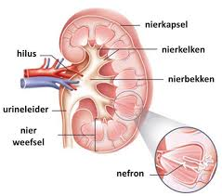
8.2 Pyelonefritis (nierbekkenontsteking)
Beschrijving
Een blaasontsteking kan samengaan met een ontsteking van het nierbekken. U krijgt dan ook deze klachten erbij:
een ziek gevoel
koorts (38 graden of hoger)
pijn in uw zij
Complicaties
urosepsis
Nierinsufficiëntie
Een nierbekken ontsteking kan ook ontstaan door urinestenen

Slide 11
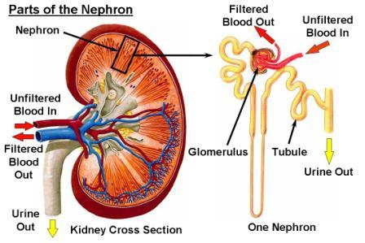
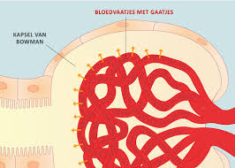
8.3 Glomerulonefritis en glomerulopathie
Beschrijving
verzamelbegrippen voor ziekten waarbij sprake is van een ontsteking of aantasting van de nierschors.
Oorzaken
Diabetes Mellitus
Hypertensie
Auto-immuunziekte

Slide 12
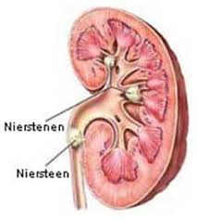
8.4 Urolithiasis (nierstenen)
Beschrijving
Nierstenen zijn steentjes van onopgeloste afvalstoffen (zouten) in de urine.
Soms is een stofwisselingsziekte de oorzaak van steenvorming; jicht
(nieren kunnen niet snel genoeg urinezuur afvoeren)
Symptomen (https://urologenvooru.nl/diagnoses/nierstenen/)
Kleine nierstenen hoeven helemaal geen symptomen te geven. Grotere stenen veroorzaken soms hevige pijnaanvallen. Tijdens een niersteenaanval (koliek) schiet een grotere steen vanuit de nierkelken de urineleider in en blijft vervolgens steken. De urine kan niet makkelijk passeren, waardoor stuwing ontstaat. Dit gaat gepaard met veel pijn in de lende met uitstraling naar de lies. Als de steen de nier of urineleider beschadigt, leidt dit tot bloed in de urine. Een koliek zorgt voor een onrustig gevoel, misselijkheid en soms overgeven. Nierstenen kunnen ook leiden tot een urineweginfectie en koorts.

Slide 13
Onderzoek en diagnostiek
op basis van de klachten (koliekpijn)
röntgenfoto van de buik
echo van de nieren
CT-scan.

Slide 14
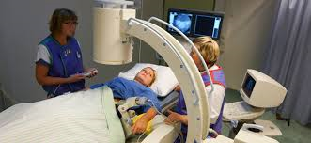
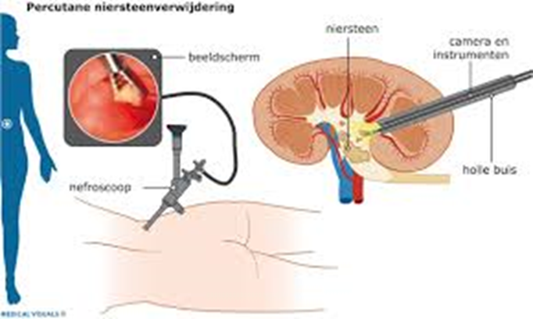
Behandeling nierstenen
Pijnbestrijding NSAID intramusculair …..koliekpijn!
Niersteenvergruizer
Of via kijkoperatie
Mogelijke complicaties: pyelonefritis

Slide 15
8.5. nierinsufficiëntie
De belangrijkste functie van de nieren is het verwijderen van afvalstoffen en van vocht uit het bloed. Verder maken de nieren hormonen die nodig zijn voor:
•de aanmaak van rode bloedlichaampjes;
•het juiste kalkgehalte van de botten;
•het reguleren van de bloeddruk.
Bij acute nierinsufficiëntie zijn de nieren plotseling niet meer voldoende in staat de afvalstoffen uit het lichaam te verwijderen. We noemen dit ook wel acuut nierfalen. Ook bij chronische nierinsufficiëntie – of chronisch nierfalen - werken de nieren onvoldoende. Er is dan geen uitzicht op herstel.
https://www.jeroenboschziekenhuis.nl/Publicaties/106235/Aandoeningen-Nefrologie-Nierinsufficintie

Slide 16
8.5 Acute nierinsufficiëntie
Oorzaak
B.v. een ernstige vergiftiging
Gevolgen
Dalen urine productie
Stijgen kaliumgehalte in het bloed > zeer gevaarlijke hartritmestoornissen
Behandeling
Dialyse

Slide 17
8.5 Chronische nierinsufficiëntie
Oorzaken
Diabetes mellitus
Hypertensie
Infecties( pyelonefritis)
Auto-immuumziekte (glomerulonefritis)
Gevolgen
Door afvalstoffen in het bloed is de patiënt moe en zwak
Trombocyten werken minder > bloedingen
Tekort Erytropoëtine (epo) > anemie (bloedarmoede)
Hormoon dat door de nieren wordt geproduceerd. Werkt in op het beenmerg wat de productie van rode bloedcellen stimuleert

Slide 18
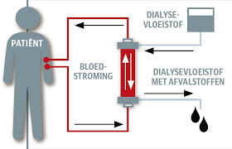
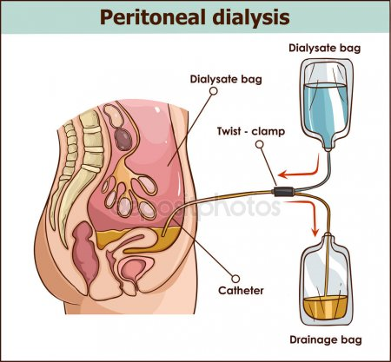
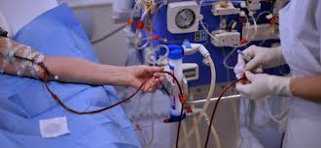
8.5 Chronische nierinsufficiëntie
Behandeling
Dieet: Zout- en eiwit beperking (minder belasting voor de nieren)
Nierdialyse

